Slide 1
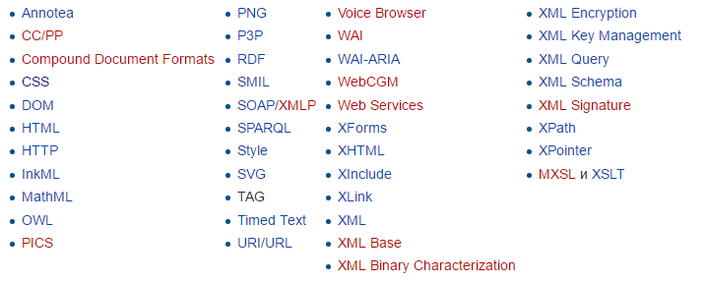
Стандарты, утверждённые W3C

Slide 2
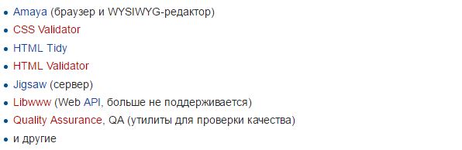
Программы и утилиты, созданные W3C

Slide 3
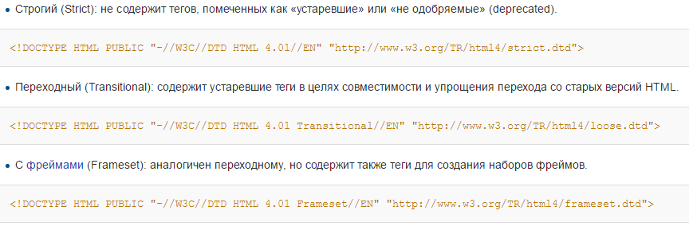

Варианты DOCTYPE для HTML 4.01
DOCTYPE для HTML 5

